Slide 1

Amazon S3
Lưu trữ đối tượng trên AWS
Kho tài liệu nhóm: lưu, khôi phục, chia sẻ có hạn
Nhóm: [điền tên] Lớp: [điền lớp]
Nguồn: Tài liệu chính thức AWS
1 / 45
Notes:
Bài trình bày đi từ kiến thức S3 đến ba thao tác trên AWS Console. Sản phẩm là kho tài liệu riêng tư trên dịch vụ thật, không cần chạy một ứng dụng web.
Nguồn: https://docs.aws.amazon.com/AmazonS3/latest/userguide/Welcome.html
Ảnh nền: bản Canva tham chiếu do người dùng cung cấp (DAHZUakMsRA).

Slide 2
Một tệp nhóm, ba vấn đề
01
Tệp nằm rải rác trên nhiều máy
02
Nội dung cũ mất sau một lần sửa nhầm
03
Link chia sẻ tồn tại lâu hơn nhu cầu
04
Cần nơi lưu chung và quyền truy cập rõ ràng
Tình huống minh họa của nhóm
2 / 45
Notes:
Dùng một tệp kế hoạch làm ví dụ xuyên suốt. Nhóm cần giữ được nội dung ban đầu và chia sẻ cho người khác trong một khoảng thời gian có kiểm soát.
Nguồn: Tình huống minh họa của nhóm
Ảnh nền: bản Canva tham chiếu do người dùng cung cấp (DAHZUakMsRA).

Slide 3
Lộ trình trình bày
01
Bối cảnh và mô hình lưu trữ đối tượng
02
Bảo mật và bảo vệ dữ liệu
03
Quản lý dữ liệu, hiệu năng và chi phí
04
Ba chức năng demo trực tiếp trên AWS Console
Cấu trúc bài trình bày của nhóm
3 / 45
Notes:
Phần kiến thức khoảng 27–30 phút. Phần demo khoảng 8–10 phút. Các trang ngắn có thể đi nhanh hơn; khi trao đổi với thầy, tập trung vào bucket, key, version và quyền truy cập.
Nguồn: Cấu trúc bài trình bày của nhóm
Ảnh nền: bản Canva tham chiếu do người dùng cung cấp (DAHZUakMsRA).

Slide 4
Bối cảnh trước lưu trữ đám mây
01
Tự chuẩn bị máy chủ, ổ đĩa và mạng
02
Ước lượng dung lượng trước khi dùng
03
Tự theo dõi hỏng hóc, sao lưu và mở rộng
04
Dữ liệu tăng kéo theo công việc vận hành
Nguồn: Tài liệu chính thức AWS
4 / 45
Notes:
Đây là bối cảnh vận hành, không phải một quy luật rằng mọi hệ thống nội bộ đều kém. Lưu trữ đám mây chuyển phần lớn công việc hạ tầng sang nhà cung cấp.
Nguồn: https://aws.amazon.com/about-aws/our-origins/
Ảnh nền: bản Canva tham chiếu do người dùng cung cấp (DAHZUakMsRA).

Slide 5
Amazon S3 ra đời năm 2006
14.03.2006
01
Cung cấp lưu trữ qua giao diện web service
02
Cho lập trình viên sử dụng hạ tầng có thể mở rộng
03
Giảm nhu cầu tự xây toàn bộ hệ thống lưu trữ
Nguồn: Amazon Press Center, 14/03/2006
5 / 45
Notes:
S3 là một trong các dịch vụ nền tảng của AWS. Nhấn vào việc lập trình viên có thể gọi dịch vụ qua mạng, thay vì tự lắp đặt hạ tầng lưu trữ cho từng dự án.
Nguồn: https://press.aboutamazon.com/2006/3/amazon-web-services-launches
Ảnh nền: bản Canva tham chiếu do người dùng cung cấp (DAHZUakMsRA).

Slide 6
Amazon S3 là gì?
01
Amazon Simple Storage Service
02
Dịch vụ lưu trữ đối tượng trên AWS
03
Lưu tài liệu, ảnh, video, bản sao lưu và dữ liệu phân tích
04
Truy cập bằng Console, API, CLI hoặc SDK
Nguồn: Tài liệu chính thức AWS
6 / 45
Notes:
S3 lưu và trả về object. S3 không tự chạy mã Python hay máy chủ ứng dụng. Trong bài này, Console là giao diện để thao tác với dịch vụ thật.
Nguồn: https://docs.aws.amazon.com/AmazonS3/latest/userguide/Welcome.html
Ảnh nền: bản Canva tham chiếu do người dùng cung cấp (DAHZUakMsRA).

Slide 7
Block, file và object
Block | File | Object
Khối trên volume | Tệp và thư mục | Object và key
EBS | EFS | S3
OS, cơ sở dữ liệu | Thư mục dùng chung | Ảnh, backup, data lake
Chọn theo cách truy cập và nhu cầu của ứng dụng
Nguồn: Tài liệu chính thức AWS
7 / 45
Notes:
Không xếp hạng mọi hệ thống bằng câu block đắt nhất, object rẻ nhất. Chi phí và hiệu năng phụ thuộc dịch vụ và khối lượng công việc. EBS, EFS và S3 là ba ví dụ AWS tương ứng.
Nguồn: https://aws.amazon.com/compare/the-difference-between-block-file-object-storage/
Ảnh nền: bản Canva tham chiếu do người dùng cung cấp (DAHZUakMsRA).

Slide 8
Mô hình lưu trữ đối tượng
Bucket
→
Key
→
Object
01
Metadata mô tả dữ liệu
02
Version ID phân biệt phiên bản khi có Versioning
Nguồn: Tài liệu chính thức AWS
8 / 45
Notes:
Hãy hình dung bucket là phạm vi chứa và quản lý. Muốn đọc đúng một object cần biết bucket và key; nếu muốn đọc một phiên bản cụ thể thì bổ sung version ID.
Nguồn: https://docs.aws.amazon.com/AmazonS3/latest/userguide/UsingObjects.html
Ảnh nền: bản Canva tham chiếu do người dùng cung cấp (DAHZUakMsRA).

Slide 9
Bucket và phạm vi cấu hình
01
Chọn tên và AWS Region khi tạo bucket
02
General purpose bucket phù hợp với demo
03
Quyền truy cập, Versioning và Lifecycle là cấu hình quan trọng
04
Một bucket có thể chứa nhiều object
Nguồn: Tài liệu chính thức AWS
9 / 45
Notes:
Demo dùng cloudnotes-starlight tại Sydney. Các loại bucket có đặc điểm khác nhau; không áp quy tắc của general purpose bucket cho mọi loại bucket.
Nguồn: https://docs.aws.amazon.com/AmazonS3/latest/userguide/UsingBucket.html
Ảnh nền: bản Canva tham chiếu do người dùng cung cấp (DAHZUakMsRA).

Slide 10
Key và prefix
tai-lieu/ke-hoach.txt
01
Dấu / giúp Console hiển thị dạng thư mục
02
Prefix gom các key có cùng phần đầu
03
Demo dùng key gốc ke-hoach-nhom.txt
Nguồn: Tài liệu chính thức AWS
10 / 45
Notes:
Trong mô hình general purpose bucket đang xét, prefix không phải thư mục vật lý trên một ổ đĩa. Ghi cùng key khi Versioning bật tạo thêm phiên bản thay vì đổi tên tệp.
Nguồn: https://docs.aws.amazon.com/AmazonS3/latest/userguide/object-keys.html
Ảnh nền: bản Canva tham chiếu do người dùng cung cấp (DAHZUakMsRA).

Slide 11
Metadata và object tags
01
Metadata: Content-Type và thông tin mô tả khác
02
Metadata do hệ thống hoặc người dùng cung cấp
03
Tags: các cặp key–value dùng phân loại object
04
Tags và metadata là hai cơ chế khác nhau
Nguồn: Tài liệu chính thức AWS
11 / 45
Notes:
Dàn gốc gộp tags vào metadata dễ làm người nghe nhầm. Ví dụ Content-Type mô tả cách đọc nội dung, còn tag project=cloudnotes có thể dùng để phân loại hoặc quản lý.
Nguồn: https://docs.aws.amazon.com/AmazonS3/latest/userguide/UsingMetadata.html
Ảnh nền: bản Canva tham chiếu do người dùng cung cấp (DAHZUakMsRA).

Slide 12
Region và Availability Zone
AZ 1
AZ 2
AZ 3
S3 Standard lưu dữ liệu trên ít nhất ba AZ
Demo: Sydney (ap-southeast-2)
AZ: một hoặc nhiều trung tâm dữ liệu tách biệt
Nguồn: Tài liệu chính thức AWS
12 / 45
Notes:
Một Region chứa nhiều AZ. Đặc điểm nhiều AZ được nêu cho S3 Standard; One Zone-IA và Express One Zone có mô hình một AZ khác.
Nguồn: https://docs.aws.amazon.com/AmazonS3/latest/userguide/storage-class-intro.html
Ảnh nền: bản Canva tham chiếu do người dùng cung cấp (DAHZUakMsRA).

Slide 13
Bốn thao tác với object
PUT
ghi object
GET
lấy nội dung object
LIST
liệt kê object
DELETE
xử lý theo trạng thái Versioning
Nguồn: Tài liệu chính thức AWS
13 / 45
Notes:
Console đóng gói thao tác thành nút Upload, Download và Delete. Hiểu các thao tác API giúp giải thích được điều gì xảy ra phía sau giao diện.
Nguồn: https://docs.aws.amazon.com/AmazonS3/latest/userguide/UsingObjects.html
Ảnh nền: bản Canva tham chiếu do người dùng cung cấp (DAHZUakMsRA).

Slide 14
Độ bền và độ sẵn sàng
Durability
Availability
99.999999999%
99.99%
Giữ dữ liệu lâu dài
Truy cập khi cần
Mục tiêu thiết kế của S3 Standard trong một năm
Nguồn: Tài liệu chính thức AWS
14 / 45
Notes:
Đây là hai mục tiêu thiết kế khác nhau, không phải cam kết không bao giờ mất dữ liệu hoặc gián đoạn. Không dùng hai con số này chung cho mọi storage class. Versioning vẫn cần để xử lý ghi đè nhầm.
Nguồn: https://docs.aws.amazon.com/AmazonS3/latest/userguide/DataDurability.html
Ảnh nền: bản Canva tham chiếu do người dùng cung cấp (DAHZUakMsRA).

Slide 15
Strong consistency
PUT thành công
→
GET
→
Bản mới
01
LIST phản ánh thay đổi đã thành công
02
Replication xuyên Region vẫn là cơ chế bất đồng bộ
Nguồn: Tài liệu chính thức AWS
15 / 45
Notes:
Tính nhất quán cho phép demo ghi đè rồi đọc ngay bản hiện tại. Nó không có nghĩa mọi hệ thống cache hay mọi bản sao ở Region khác đều cập nhật tức thì.
Nguồn: https://aws.amazon.com/s3/consistency/
Ảnh nền: bản Canva tham chiếu do người dùng cung cấp (DAHZUakMsRA).

Slide 16
Mô hình trách nhiệm chung
AWS
Người dùng
AWS vận hành hạ tầng chạy dịch vụ
Người dùng quản lý dữ liệu và quyền truy cập
Người dùng chọn cấu hình, vòng đời và cách sử dụng
Bảo mật cần cả dịch vụ và lựa chọn đúng
Nguồn: Tài liệu chính thức AWS
16 / 45
Notes:
Có mã hóa mặc định không thay thế việc cấp quyền đúng. Một policy hoặc quy tắc xóa sai vẫn có thể gây hậu quả dù hạ tầng của AWS hoạt động bình thường.
Nguồn: https://docs.aws.amazon.com/AmazonS3/latest/userguide/security.html
Ảnh nền: bản Canva tham chiếu do người dùng cung cấp (DAHZUakMsRA).

Slide 17
IAM policy và bucket policy
01
IAM policy gắn quyền với danh tính
02
Bucket policy gắn quy tắc với tài nguyên
03
Policy có thể xét hành động, tài nguyên và điều kiện
04
Chỉ cấp quyền cần thiết cho công việc
Nguồn: Tài liệu chính thức AWS
17 / 45
Notes:
Một yêu cầu truy cập được đánh giá theo các chính sách áp dụng. Không nên dùng câu chỉ cần có URL là tải được, vì S3 còn kiểm tra quyền và chữ ký.
Nguồn: https://docs.aws.amazon.com/AmazonS3/latest/userguide/access-management.html
Ảnh nền: bản Canva tham chiếu do người dùng cung cấp (DAHZUakMsRA).

Slide 18
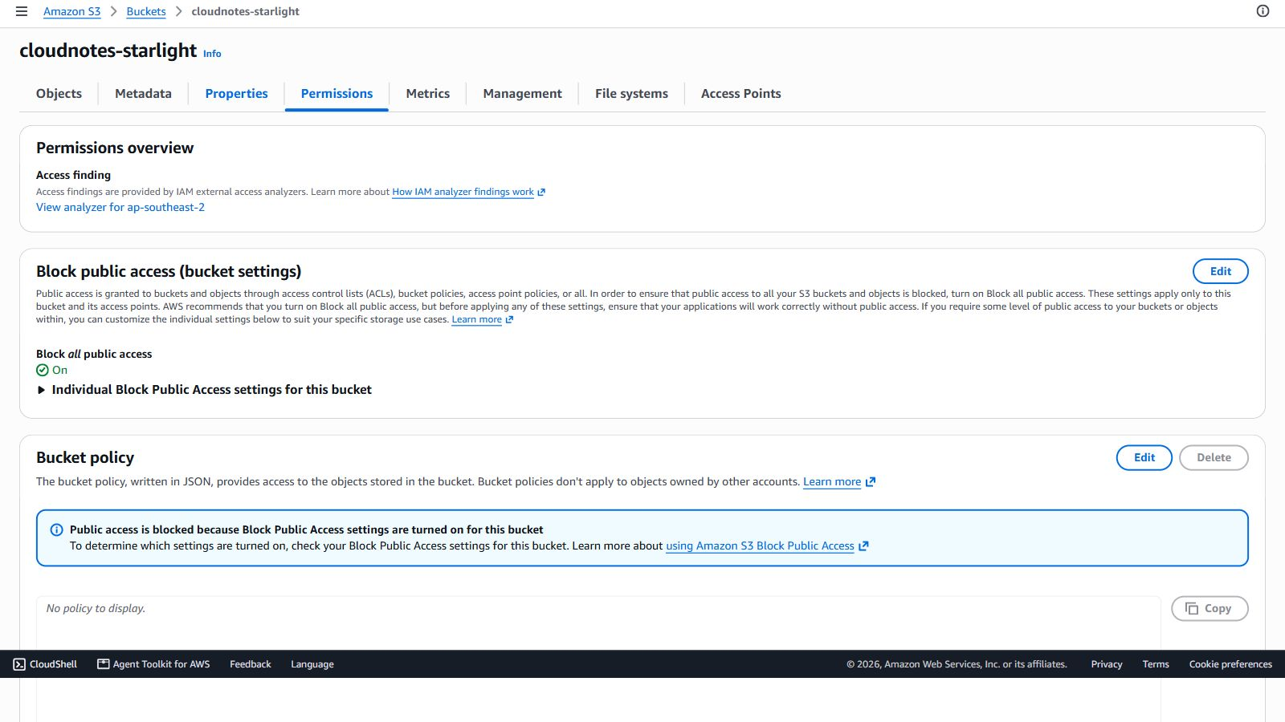
Block Public Access
01
Lớp kiểm soát nhằm hạn chế truy cập công khai
02
Có cấu hình ở cấp tài khoản và bucket
03
Demo bật cả bốn tùy chọn ở bucket
04
Vẫn có thể chia sẻ bằng presigned URL hợp lệ
Block Public Access: On
Nguồn: Tài liệu chính thức AWS
18 / 45
Notes:
Block Public Access không có nghĩa chặn mọi hình thức truy cập. Người đã có quyền và request được ký hợp lệ vẫn có thể sử dụng object riêng tư.
Nguồn: https://docs.aws.amazon.com/AmazonS3/latest/userguide/configuring-block-public-access-bucket.html
Ảnh nền: bản Canva tham chiếu do người dùng cung cấp (DAHZUakMsRA).

Slide 19
Mã hóa khi lưu và khi truyền
01
Object mới có mã hóa phía máy chủ mặc định
02
Demo dùng SSE-S3, khóa do S3 quản lý
03
HTTPS bảo vệ dữ liệu trên đường truyền
04
Mã hóa và quyền truy cập là hai việc khác nhau
Nguồn: Tài liệu chính thức AWS
19 / 45
Notes:
Chỉ giới thiệu thêm SSE-KMS khi thầy hỏi nhu cầu quản lý khóa. Không cần đưa mọi lựa chọn mã hóa vào demo và không biến mã hóa thành bằng chứng rằng object đã được cấp quyền an toàn.
Nguồn: https://docs.aws.amazon.com/AmazonS3/latest/userguide/default-encryption-faq.html
Ảnh nền: bản Canva tham chiếu do người dùng cung cấp (DAHZUakMsRA).

Slide 20
Presigned URL: Quyền truy cập có thời hạn
01
Được ký bằng thông tin xác thực của bên có quyền
02
Gắn với một hành động và một tài nguyên
03
Hợp lệ trong thời hạn và quyền của bên ký
04
Người có link có thể thực hiện hành động được cho phép
Nguồn: Tài liệu chính thức AWS
20 / 45
Notes:
Không cần một backend mới để thực hiện demo vì AWS Console có chức năng tạo URL. Presigned URL là bearer token, cần giữ kín. Nó không mặc định chỉ được sử dụng một lần.
Nguồn: https://docs.aws.amazon.com/AmazonS3/latest/userguide/using-presigned-url.html
Ảnh nền: bản Canva tham chiếu do người dùng cung cấp (DAHZUakMsRA).

Slide 21
Luồng cấp quyền và luồng dữ liệu
1. Yêu cầu và nhận URL đã ký
Client
↔
Bên cấp URL
2. Truyền dữ liệu trực tiếp
Client
↔
S3
Demo tạo URL ngay từ AWS Console
Nguồn: Tài liệu chính thức AWS
21 / 45
Notes:
Đây là mô hình kiến trúc ứng dụng để giải thích ý nghĩa của presigned URL. Nhóm không tuyên bố đã xây FastAPI, MinIO hoặc đo hiệu năng backend. Phần thực nghiệm chỉ dùng S3 Console.
Nguồn: https://docs.aws.amazon.com/AmazonS3/latest/userguide/ShareObjectPreSignedURL.html
Ảnh nền: bản Canva tham chiếu do người dùng cung cấp (DAHZUakMsRA).

Slide 22
Versioning: Cùng key, nhiều phiên bản
v1: bản đầu
→
v2: sửa nhầm
→
v3: nội dung v1
01
Bật Versioning trước khi thử ghi đè
02
Có thể đọc bản cũ bằng Version ID
03
Các phiên bản cũ tiếp tục dùng dung lượng
Nguồn: Tài liệu chính thức AWS
22 / 45
Notes:
Versioning giữ lịch sử thay đổi object. Demo dùng hai nội dung khác nhau của tệp kế hoạch, sau đó phục hồi bản đầu thành phiên bản hiện tại thứ ba.
Nguồn: https://docs.aws.amazon.com/AmazonS3/latest/userguide/Versioning.html
Ảnh nền: bản Canva tham chiếu do người dùng cung cấp (DAHZUakMsRA).

Slide 23
Delete marker và xóa phiên bản
01
Xóa không chỉ định version có thể tạo delete marker
02
GET mặc định khi đó không trả về bản cũ
03
Xóa một version ID có thể xóa vĩnh viễn phiên bản đó
04
Phải phân biệt xóa logic và xóa phiên bản
Nguồn: Tài liệu chính thức AWS
23 / 45
Notes:
Nội dung này là kiến thức bổ sung, không phải một chức năng demo đã chạy. Không phát biểu rằng mọi lệnh DELETE đều chỉ thêm delete marker, vì xóa theo version ID có thể xóa dữ liệu vĩnh viễn.
Nguồn: https://docs.aws.amazon.com/AmazonS3/latest/userguide/DeleteMarker.html
Ảnh nền: bản Canva tham chiếu do người dùng cung cấp (DAHZUakMsRA).

Slide 24
Object Lock: Bảo vệ một phiên bản
01
Cơ chế WORM: bảo vệ phiên bản trong thời gian lưu
02
Governance và Compliance có quy tắc khác nhau
03
Hữu ích khi cần chính sách lưu giữ bắt buộc
04
Demo không bật Object Lock
Nguồn: Tài liệu chính thức AWS
24 / 45
Notes:
Object Lock áp dụng cho phiên bản. Vẫn có thể tạo phiên bản mới của cùng key. Governance có thể được bỏ qua bằng quyền đặc biệt, còn Compliance bảo vệ chặt hơn trong thời hạn lưu giữ.
Nguồn: https://docs.aws.amazon.com/AmazonS3/latest/userguide/object-lock.html
Ảnh nền: bản Canva tham chiếu do người dùng cung cấp (DAHZUakMsRA).

Slide 25
Chọn storage class theo nhu cầu
01
Tần suất truy cập dữ liệu
02
Độ trễ và thời gian chờ phục hồi
03
Có cần chịu mất cả một AZ hay không?
04
Tổng chi phí lưu, đọc và chuyển lớp
Nguồn: Tài liệu chính thức AWS
25 / 45
Notes:
Không chọn chỉ theo giá lưu trữ mỗi GB. Dữ liệu ít dùng nhưng cần đọc ngay khác với dữ liệu có thể chờ nhiều giờ để phục hồi.
Nguồn: https://docs.aws.amazon.com/AmazonS3/latest/userguide/storage-class-intro.html
Ảnh nền: bản Canva tham chiếu do người dùng cung cấp (DAHZUakMsRA).

Slide 26
Các lớp lưu trữ thường gặp
Lớp | Phù hợp với
Standard | Dữ liệu dùng thường xuyên
Intelligent-Tiering | Tần suất khó dự đoán
Standard-IA / One Zone-IA | Ít truy cập, cần đọc ngay
Express One Zone | Độ trễ thấp, directory bucket
Nguồn: Tài liệu chính thức AWS
26 / 45
Notes:
Demo dùng Standard. Express One Zone có đặc điểm một AZ và directory bucket, không phải một công tắc tăng tốc cho bucket demo hiện tại. Các lớp có mức phí đọc và thời gian lưu tối thiểu khác nhau.
Nguồn: https://docs.aws.amazon.com/AmazonS3/latest/userguide/storage-class-intro.html
Ảnh nền: bản Canva tham chiếu do người dùng cung cấp (DAHZUakMsRA).

Slide 27
Glacier và thời gian truy xuất
01
Instant Retrieval: truy cập ngay mức mili giây
02
Flexible Retrieval: tùy mức phục hồi, từ phút đến giờ
03
Deep Archive: thường 12 giờ (Standard), 48 giờ (Bulk)
04
Chọn theo thời gian có thể chờ và chi phí
Nguồn: Tài liệu chính thức AWS
27 / 45
Notes:
Không gộp toàn bộ Glacier thành vài phút đến 12 giờ như dàn gốc. Thời gian phụ thuộc lớp và tùy chọn retrieval. Đây là phần lý thuyết, không chuyển object demo sang archive.
Nguồn: https://docs.aws.amazon.com/AmazonS3/latest/userguide/restoring-objects-retrieval-options.html
Ảnh nền: bản Canva tham chiếu do người dùng cung cấp (DAHZUakMsRA).

Slide 28
Lifecycle: Quản lý dữ liệu theo thời gian
Đang dùng
→
Ít truy cập
→
Archive
→
Hết hạn
01
Có thể quản lý phiên bản cũ
02
Mốc thời gian phải phù hợp dữ liệu và điều kiện lớp
Nguồn: Tài liệu chính thức AWS
28 / 45
Notes:
Ví dụ ngày 30 chuyển IA, ngày 90 chuyển archive chỉ là chính sách minh họa. Với bucket bật Versioning, expiration của bản hiện tại thường tạo delete marker, không tự xóa mọi phiên bản cũ.
Nguồn: https://docs.aws.amazon.com/AmazonS3/latest/userguide/object-lifecycle-mgmt.html
Ảnh nền: bản Canva tham chiếu do người dùng cung cấp (DAHZUakMsRA).

Slide 29
Multipart upload và tệp lớn
Khởi tạo
→
Tải các phần
→
Hoàn tất
50 TB
Giới hạn object hiện hành
Cân nhắc multipart từ 100 MB
Tải song song, thử lại từng phần gặp lỗi
Nguồn: Tài liệu chính thức AWS
29 / 45
Notes:
Giới hạn 5 TB trong dàn gốc đã thay đổi ngày 02/12/2025. Một PUT đơn có giới hạn 5 GB; tệp lớn hơn cần multipart. Các phần chưa hoàn tất có thể tiếp tục phát sinh chi phí cho đến khi hoàn tất hoặc hủy. Nguồn cập nhật: https://aws.amazon.com/about-aws/whats-new/2025/12/amazon-s3-maximum-object-size-50-tb/
Nguồn: https://docs.aws.amazon.com/AmazonS3/latest/userguide/mpuoverview.html
Ảnh nền: bản Canva tham chiếu do người dùng cung cấp (DAHZUakMsRA).

Slide 30
Hiệu năng và prefix
01
Ít nhất 3.500 yêu cầu ghi mỗi giây cho mỗi prefix phân vùng
02
Ít nhất 5.500 GET/HEAD mỗi giây cho mỗi prefix phân vùng
03
Có thể tăng thông lượng bằng song song hóa
04
Mở rộng diễn ra dần, còn phụ thuộc workload
Nguồn: Tài liệu chính thức AWS
30 / 45
Notes:
Đây không phải mức trần cứng hay kết quả benchmark của nhóm. Tệp demo rất nhỏ nên chỉ chứng minh chức năng, không dùng để kết luận về hiệu năng ở quy mô lớn.
Nguồn: https://docs.aws.amazon.com/AmazonS3/latest/userguide/optimizing-performance.html
Ảnh nền: bản Canva tham chiếu do người dùng cung cấp (DAHZUakMsRA).

Slide 31
Sự kiện từ S3
Upload object
→
Sự kiện S3
→
Lambda / SQS
01
Ví dụ: xử lý ảnh sau khi upload
02
Thông báo có thể lặp, cần xử lý phù hợp
Nguồn: Tài liệu chính thức AWS
31 / 45
Notes:
S3 Event Notifications có cơ chế at least once. Hình luồng trên slide là mô hình khái niệm, không phải hệ thống Lambda hoặc worker mà nhóm đã triển khai.
Nguồn: https://docs.aws.amazon.com/AmazonS3/latest/userguide/EventNotifications.html
Ảnh nền: bản Canva tham chiếu do người dùng cung cấp (DAHZUakMsRA).

Slide 32
Phân tích dữ liệu với Athena
01
Dữ liệu nằm trong S3
02
Athena thực hiện truy vấn SQL trên dữ liệu phù hợp
03
Không cần tự dựng cụm cơ sở dữ liệu cho ví dụ này
04
S3 Select không còn mở cho khách hàng mới
Nguồn: Tài liệu chính thức AWS
32 / 45
Notes:
Không giữ lời hứa tiết kiệm 80–90% vì thiếu bối cảnh đo. S3 là nơi lưu, Athena là dịch vụ truy vấn. Việc chọn định dạng và phân vùng dữ liệu ảnh hưởng chi phí và tốc độ. S3 Select: https://docs.aws.amazon.com/AmazonS3/latest/userguide/selecting-content-from-objects.html
Nguồn: https://docs.aws.amazon.com/athena/latest/ug/what-is.html
Ảnh nền: bản Canva tham chiếu do người dùng cung cấp (DAHZUakMsRA).

Slide 33
Replication giữa các bucket
01
SRR: nhân bản trong cùng Region
02
CRR: nhân bản sang Region khác
03
Đây là quá trình bất đồng bộ
04
Cần xét Versioning, quyền và chi phí
Nguồn: Tài liệu chính thức AWS
33 / 45
Notes:
Replication khác Versioning: Versioning giữ lịch sử trong bucket, replication tạo bản sao ở bucket đích. Cũng khác với strong consistency khi đọc dữ liệu trong phạm vi dịch vụ nguồn.
Nguồn: https://docs.aws.amazon.com/AmazonS3/latest/userguide/replication.html
Ảnh nền: bản Canva tham chiếu do người dùng cung cấp (DAHZUakMsRA).

Slide 34
Chi phí sử dụng S3
01
Dung lượng và thời gian lưu, kể cả version cũ
02
Requests và phí retrieval tùy storage class
03
Truyền dữ liệu và các tính năng bổ sung
04
Free Tier phụ thuộc tài khoản và điều kiện hiện hành
Nguồn: Tài liệu chính thức AWS
34 / 45
Notes:
Không nói chắc demo miễn phí hoặc mọi GET đều cùng một đơn giá. Với phiên bản cũ, dung lượng vẫn tính tiền. Sau buổi học cần theo dõi Billing và dọn tài nguyên phù hợp.
Nguồn: https://aws.amazon.com/s3/pricing/
Ảnh nền: bản Canva tham chiếu do người dùng cung cấp (DAHZUakMsRA).

Slide 35
Ưu điểm và giới hạn
Ưu điểm
Cần cân nhắc
Giảm việc vận hành hạ tầng lưu trữ
Phù hợp ảnh, tài liệu, backup và data lake
Phụ thuộc mạng, cấu hình quyền và mô hình chi phí
Không thay thế ổ đĩa hay cơ sở dữ liệu cho mọi nhu cầu
Nguồn: Tài liệu chính thức AWS
35 / 45
Notes:
Chọn S3 khi ứng dụng phù hợp truy cập object. Một yêu cầu đọc ghi khối cho hệ điều hành hoặc giao dịch cơ sở dữ liệu có thể cần loại lưu trữ khác.
Nguồn: https://aws.amazon.com/s3/
Ảnh nền: bản Canva tham chiếu do người dùng cung cấp (DAHZUakMsRA).

Slide 36
Demo: Kho tài liệu nhóm
Tệp mẫu
→
AWS Console
→
Bucket S3
cloudnotes-starlight
ke-hoach-nhom.txt
Lưu tài liệu Khôi phục phiên bản Chia sẻ có hạn
Nguồn: Báo cáo và tài liệu dự án trên GitHub
36 / 45
Notes:
Phần này chuyển sang AWS Console. Không cần chạy Docker, MinIO, FastAPI hay mã HTML. Sơ đồ chỉ mô tả các thành phần thực sự dùng trong sản phẩm.
Nguồn: https://github.com/st4rlight3/amazon-s3-kho-tai-lieu-demo
Ảnh nền: bản Canva tham chiếu do người dùng cung cấp (DAHZUakMsRA).

Slide 37
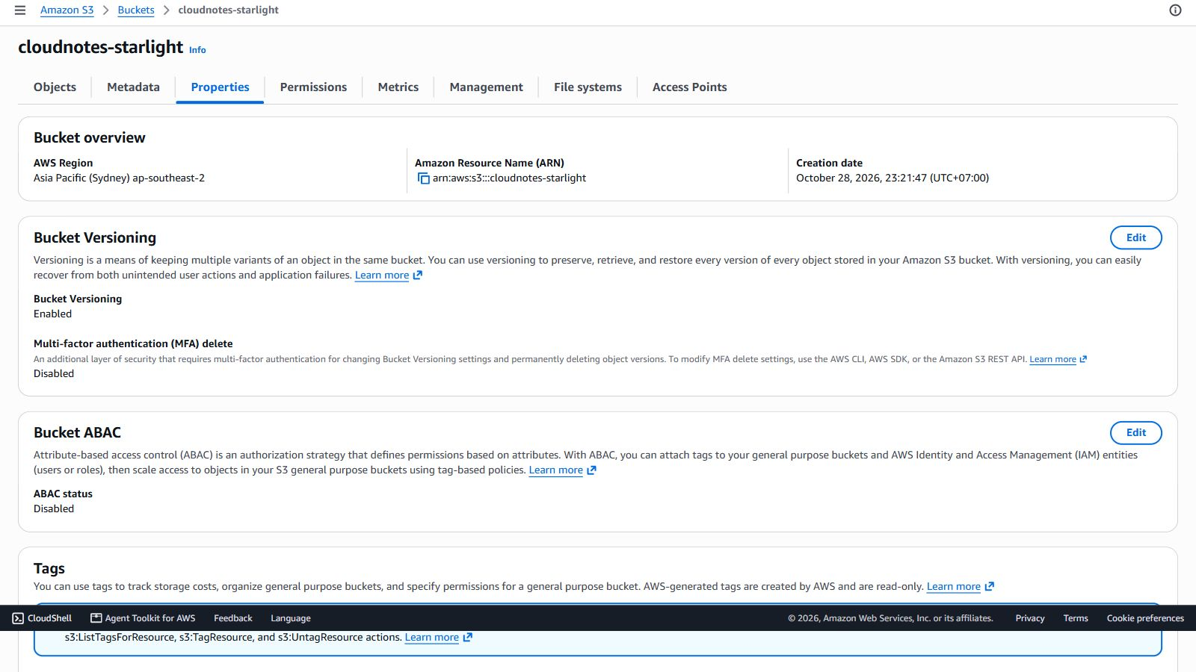
Cấu hình trước khi demo
01
Bucket: cloudnotes-starlight
02
Region Sydney: ap-southeast-2
03
Versioning bật, S3 Standard, SSE-S3
04
Block Public Access bật, ACL disabled
Versioning: Enabled
Nguồn: Tài liệu chính thức AWS
37 / 45
Notes:
Ảnh trên slide chứng minh trạng thái Versioning bật. Các cấu hình còn lại được kiểm tra trong báo cáo demo. Không chỉnh public hay phát hành access key để chia sẻ tài liệu.
Nguồn: https://docs.aws.amazon.com/AmazonS3/latest/userguide/UsingBucket.html
Ảnh nền: bản Canva tham chiếu do người dùng cung cấp (DAHZUakMsRA).

Slide 38
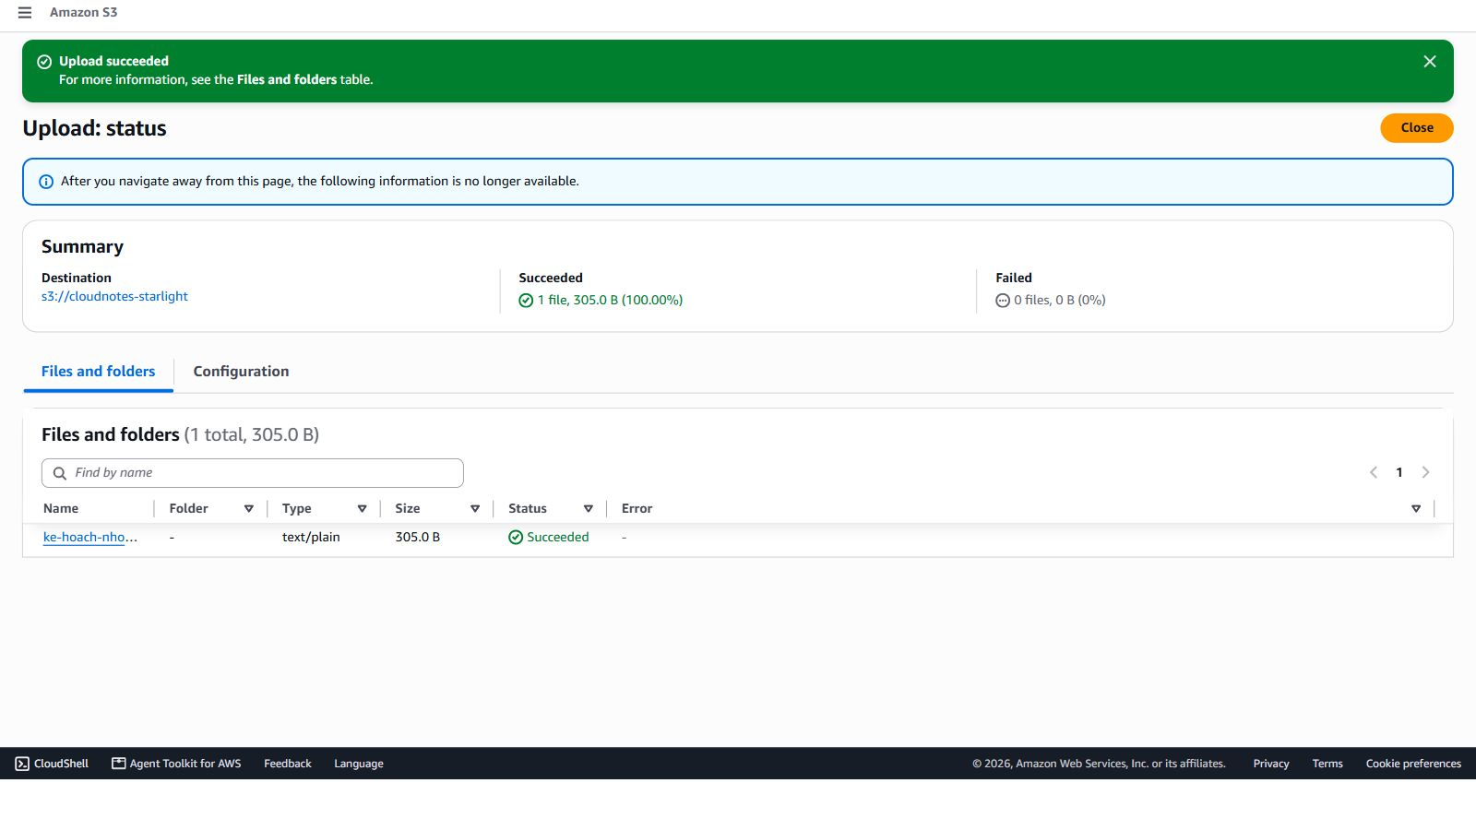
Demo 1: Upload và download
01
Upload samples/v1/ke-hoach-nhom.txt
02
Quan sát object 305 byte trong bucket
03
Download và mở tệp để đối chiếu
04
Nội dung đúng: Thu Sau, 14:00
Upload v1 thành công: 305 byte
Nguồn: Tài liệu chính thức AWS
38 / 45
Notes:
Thao tác trực tiếp: mở bucket, Upload, Add files, chọn tệp v1 rồi Upload. Tải lại bản hiện tại bằng Download và đối chiếu. Đây là PUT và GET của cùng object.
Nguồn: https://docs.aws.amazon.com/AmazonS3/latest/userguide/upload-objects.html
Ảnh nền: bản Canva tham chiếu do người dùng cung cấp (DAHZUakMsRA).

Slide 39
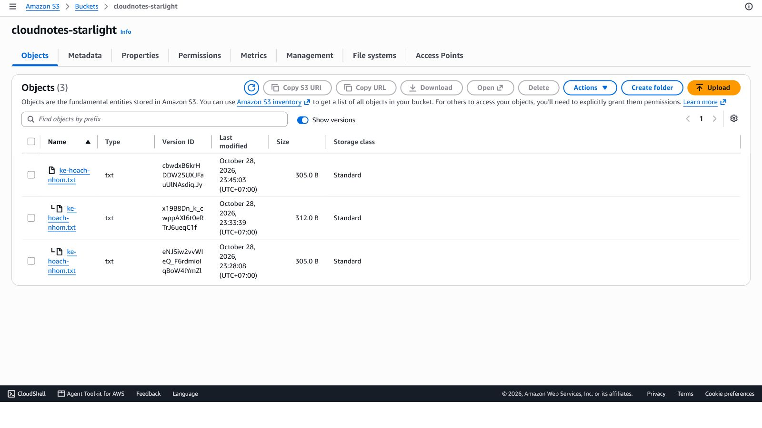
Demo 2: Mô phỏng ghi đè nhầm
Cùng key, các Version ID khác nhau
Nguồn: Tài liệu chính thức AWS
39 / 45
Notes:
Không đổi tên tệp v2 khi upload. Hai nội dung có cùng key nên S3 tạo version mới. Khi xem ảnh đã kiểm chứng, có ba versions vì ảnh chụp sau khi hoàn tất cả bước khôi phục.
Nguồn: https://docs.aws.amazon.com/AmazonS3/latest/userguide/Versioning.html
Ảnh nền: bản Canva tham chiếu do người dùng cung cấp (DAHZUakMsRA).

Slide 40
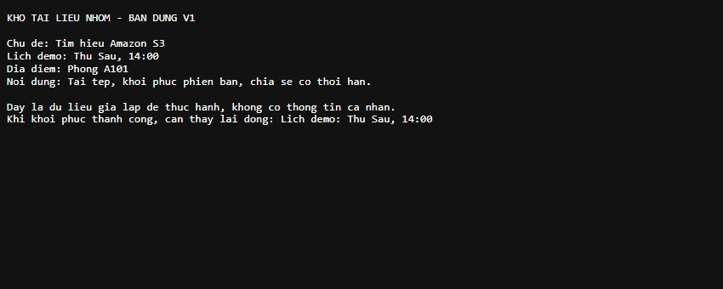
Phục hồi nội dung v1 thành v3
v1: 14:00
→
v2: 08:00
→
v3: 14:00
Tải đúng v1 từ S3 rồi upload lại cùng key
Nguồn: Tài liệu chính thức AWS
40 / 45
Notes:
Đây là cách phục hồi được chọn cho bài: tải phiên bản trước rồi ghi lại. v1, v2, v3 là nhãn trong bài, không phải định dạng Version ID thật của AWS.
Nguồn: https://docs.aws.amazon.com/AmazonS3/latest/userguide/RestoringPreviousVersions.html
Ảnh nền: bản Canva tham chiếu do người dùng cung cấp (DAHZUakMsRA).

Slide 41
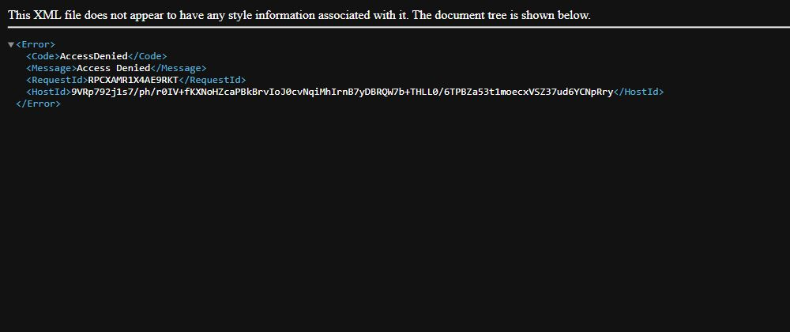
Demo 3: Chia sẻ đọc tạm thời
Không có chữ ký
Presigned URL hợp lệ
Bucket vẫn riêng tư, Block Public Access vẫn bật
Nguồn: Tài liệu chính thức AWS
41 / 45
Notes:
Hai request khác nhau vì presigned URL mang chữ ký và quyền của bên ký. Người nhận không cần đổi bucket thành public. Không chiếu URL thật chứa chữ ký lên slide hoặc đưa vào GitHub.
Nguồn: https://docs.aws.amazon.com/AmazonS3/latest/userguide/ShareObjectPreSignedURL.html
Ảnh nền: bản Canva tham chiếu do người dùng cung cấp (DAHZUakMsRA).

Slide 42
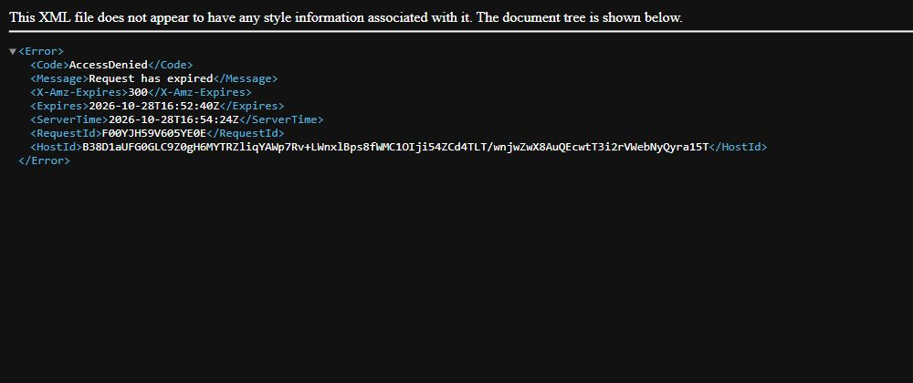
Hết hạn: Kiểm tra bằng request mới
01
Kịch bản trực tiếp: chọn thời hạn 1 phút
02
Mở link hợp lệ để chứng minh đọc được
03
Sau hạn, gửi GET mới: Request has expired
Ảnh kiểm thử: 5 phút (300 giây). Demo trực tiếp: 1 phút.
Nguồn: Tài liệu chính thức AWS
42 / 45
Notes:
Không dùng trang đã cache để kết luận URL còn hiệu lực. Kiểm tra bằng một request mới sau thời hạn. Ảnh thành công dùng ở đây và ảnh phục hồi là cùng một GET thành công, không phải hai phép thử độc lập.
Nguồn: https://docs.aws.amazon.com/AmazonS3/latest/userguide/using-presigned-url.html
Ảnh nền: bản Canva tham chiếu do người dùng cung cấp (DAHZUakMsRA).

Slide 43
Kết quả và dọn sau buổi học
01
Đã kiểm tra upload, phục hồi và chia sẻ có hạn
02
Demo nhỏ kiểm chứng chức năng, không phải benchmark
03
Giữ ảnh dự phòng nếu mạng hoặc phiên đăng nhập lỗi
04
Theo dõi Billing, dọn versions và bucket khi không dùng
Nguồn: Báo cáo và tài liệu dự án trên GitHub
43 / 45
Notes:
Không xóa tài nguyên trong lúc trình bày nếu chưa cần. Khi dọn phải hiểu xóa object hiện tại chưa chắc đã xóa mọi version. Hướng dẫn đầy đủ nằm trong README và kịch bản demo.
Nguồn: https://github.com/st4rlight3/amazon-s3-kho-tai-lieu-demo/blob/main/docs/ket-qua-demo.md
Ảnh nền: bản Canva tham chiếu do người dùng cung cấp (DAHZUakMsRA).

Slide 44
Ba điều cần nhớ
01
S3 lưu object trong bucket, truy cập bằng key
02
Versioning giữ lịch sử, presigned URL chia sẻ có hạn
03
Dùng đúng quyền, lớp lưu trữ và cách tính phí
04
Trao đổi: Vì sao URL thường bị chặn nhưng link đã ký đọc được?
Nguồn: Tài liệu chính thức AWS
44 / 45
Notes:
Mời thầy chọn một thao tác để nhóm giải thích theo luồng: người thực hiện, quyền cần có, request gửi đến S3 và kết quả nhìn thấy. Đây là cách chứng minh nhóm hiểu demo.
Nguồn: https://docs.aws.amazon.com/AmazonS3/latest/userguide/Welcome.html
Ảnh nền: bản Canva tham chiếu do người dùng cung cấp (DAHZUakMsRA).

Slide 45
Tài liệu và mã nguồn bàn giao
Tài liệu AWS chính thức
AWS S3 User Guide: docs.aws.amazon.com/AmazonS3/
AWS S3 Pricing: aws.amazon.com/s3/pricing/
github.com/st4rlight3/
amazon-s3-kho-tai-lieu-demo
Nguồn: Báo cáo và tài liệu dự án trên GitHub
45 / 45
Notes:
Nguồn tham khảo được đặt trong ghi chú của từng slide và tài liệu nguồn trên GitHub. Bài chỉ tuyên bố các chức năng có bằng chứng đã chạy. Nền được lấy từ bản Canva do người dùng cung cấp.
Nguồn: https://github.com/st4rlight3/amazon-s3-kho-tai-lieu-demo
Ảnh nền: bản Canva tham chiếu do người dùng cung cấp (DAHZUakMsRA).

